Slide 1

Электронная библиотека
Программа для хранения и просмотра книг.
Хамхоева Хади

Slide 2

Проблема и цель
Проблема - когда книг становится много, сложно помнить, что уже прочитано, где лежит файл и какая у книги обложка.
Цель проекта - создать удобную программу, в которой можно вести свою книжную коллекцию, быстро находить нужное и даже читать текстовые файлы, не выходя из приложения.

Slide 3
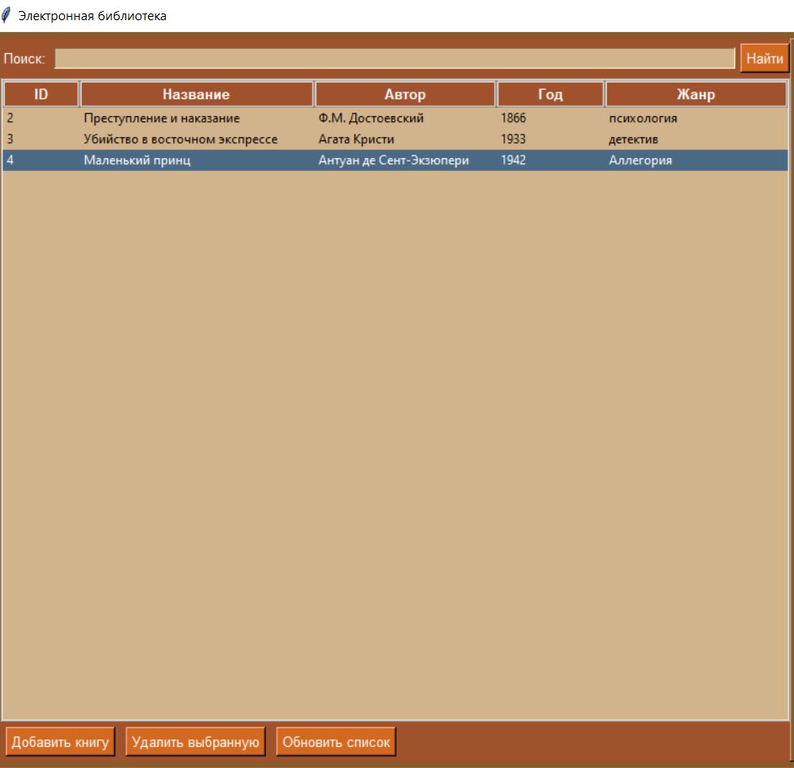
Функциональные возможности
Добавление книги (название, автор, год, жанр, файл, обложка).
Удаление выбранной книги.
Поиск по названию и автору.
Сортировка таблицы по любому столбцу (ID, название, автор, год, жанр).
Автоматическое сохранение данных в JSON.

Slide 4
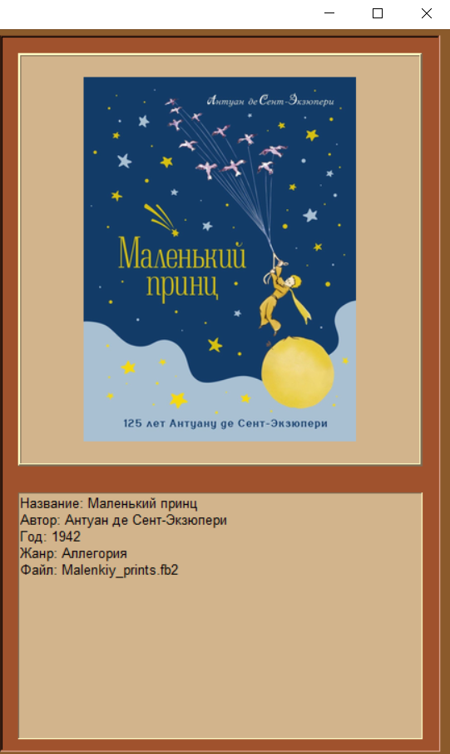
Интерфейс
Справа - область для отображения обложки и подробной информации о выбранной книге. Достаточно кликнуть по строке в таблице, и справа появится обложка и детали.

Slide 5
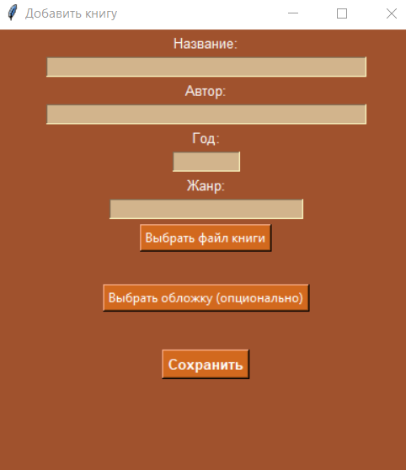
Окно добавления книги.
Поля ввода: название, автор, год, жанр.
Кнопки выбора файла книги (TXT, PDF, DOCX, EPUB, FB2) и обложки (PNG, JPG).
Генерация уникального ID.
Проверка обязательных полей.
Сохранение – книга добавляется в таблицу и в JSON.

Slide 6

Особенности и преимущества
Простота использования -интуитивный интерфейс.
Автосохранение - данные не теряются.
Компактное хранение - один JSON-файл.
Визуализация обложек - помогает быстро находить книги.
Кроссплатформенность - работает на Windows, macOS, Linux.

Slide 7
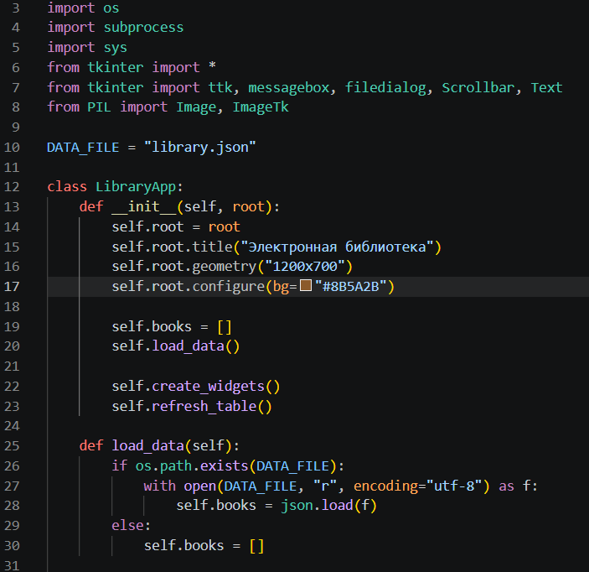
Используемые технологии
Язык: Python 3
Графическая библиотека: Tkinter (встроенная)
Работа с изображениями: Pillow (PIL)
Хранение данных: JSON (файл library.json)
Открытие файлов: os, subprocess

Slide 8

Заключение
Проект демонстрирует практическое применение Python для создания полезных повседневных инструментов. В будущем возможны улучшения: редактирование записей, поддержка новых форматов и экспорт данных.

